Slide 1
Roadmap Masterarbeit
Jahresverschattung

Slide 2
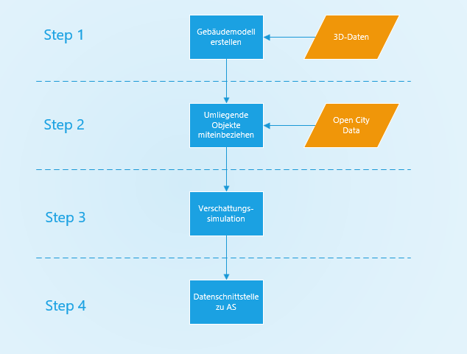

Slide 3
Step 1 – Gebäudemodell erstellen
Weg 1:

